Slide 1
Pokyny k ovládání
Stiskněte F5.
Platí pravidla hry Riskuj!
V tabulce si vyberte otázku kliknutím na číslo z dané kategorie.
Otázku zodpovíte kliknutím na variantu.
Na úvodní tabulku se vrátíte kliknutím na krávu.
Vybíráte další číslo. Již vybrané je teď fialové.
Vytvořeno na výlet do Vysoké Jedle v lednu 2016.

Slide 2
Historie oddílu | Hlášky | Historky | Fotky | Tábory
1000 | 1000 | 1000 | 1000 | 1000
2000 | 2000 | 2000 | 2000 | 2000
3000 | 3000 | 3000 | 3000 | 3000
4000 | 4000 | 4000 | 4000 | 4000
5000 | 5000 | 5000 | 5000 | 5000

Slide 3
Historie oddílu 1000
Kdo měl (má) v oddíle nejvíc sourozenců?
Panzal
Ivaník
Všichni stejně
Wiki

Slide 4
Historie oddílu 1000
Kdo měl (má) v oddíle nejvíc sourozenců?
Panzal
Ivaník
Všichni stejně
Wiki

Slide 5
Historie oddílu 1000
Kdo měl (má) v oddíle nejvíc sourozenců?
Panzal
Ivaník
Všichni stejně
Wiki

Slide 6
Historie oddílu 1000
Kdo měl (má) v oddíle nejvíc sourozenců?
Panzal
Ivaník
Všichni stejně
Wiki

Slide 7
Historie oddílu 1000
Kdo měl (má) v oddíle nejvíc sourozenců?
Panzal
Ivaník
Všichni stejně
Wiki

Slide 8
Historie oddílu 2000
Jak dlouho byl Martin vedoucím oddílu?
6 let
7 let
8 let
9 let

Slide 9
Historie oddílu 2000
Jak dlouho byl Martin vedoucím oddílu?
6 let
7 let
8 let
9 let

Slide 10
Historie oddílu 2000
Jak dlouho byl Martin vedoucím oddílu?
6 let
7 let
8 let
9 let

Slide 11
Historie oddílu 2000
Jak dlouho byl Martin vedoucím oddílu?
6 let
7 let
8 let
9 let

Slide 12
Historie oddílu 2000
Jak dlouho byl Martin vedoucím oddílu?
6 let
7 let
8 let
9 let

Slide 13
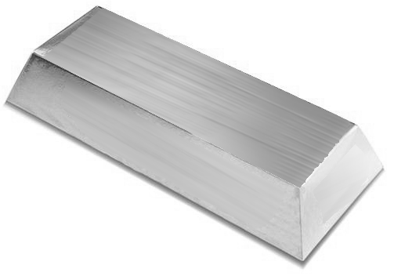
Historie oddílu 3000

Slide 14
Historie oddílu 4000
V jaké zemi oddíl nikdy nebyl?
Slovinsko
Turecko
Řecko
Srbsko

Slide 15
Historie oddílu 4000
V jaké zemi oddíl nikdy nebyl?
Slovinsko
Turecko
Řecko
Srbsko

Slide 16
Historie oddílu 4000
V jaké zemi oddíl nikdy nebyl?
Slovinsko
Turecko
Řecko
Srbsko

Slide 17
Historie oddílu 4000
V jaké zemi oddíl nikdy nebyl?
Slovinsko
Turecko
Řecko
Srbsko

Slide 18
Historie oddílu 4000
V jaké zemi oddíl nikdy nebyl?
Slovinsko
Turecko
Řecko
Srbsko

Slide 19
Historie oddílu 5000
Která lokalita není slibovým místem?
Krávovna
Vysoký kámen v České Kanadě
Soutok Hronu a Dunaje
Keprník

Slide 20
Historie oddílu 5000
Která lokalita není slibovým místem?
Krávovna
Vysoký kámen v České Kanadě
Soutok Hronu a Dunaje
Keprník

Slide 21
Historie oddílu 5000
Která lokalita není slibovým místem?
Krávovna
Vysoký kámen v České Kanadě
Soutok Hronu a Dunaje
Keprník

Slide 22
Historie oddílu 5000
Která lokalita není slibovým místem?
Krávovna
Vysoký kámen v České Kanadě
Soutok Hronu a Dunaje
Keprník

Slide 23
Historie oddílu 5000
Která lokalita není slibovým místem?
Krávovna
Vysoký kámen v České Kanadě
Soutok Hronu a Dunaje
Keprník

Slide 24
Hlášky 1000
Kdo řekl: „… Přeci jen jsem utajený agent Sherlock Homles…“
Kuba
Nesquik
Jáchym
Mates

Slide 25
Hlášky 1000
Kdo řekl: „… Přeci jen jsem utajený agent Sherlock Homles…“
Kuba
Nesquik
Jáchym
Mates

Slide 26
Hlášky 1000
Kdo řekl: „… Přeci jen jsem utajený agent Sherlock Homles…“
Kuba
Nesquik
Jáchym
Mates

Slide 27
Hlášky 1000
Kdo řekl: „… Přeci jen jsem utajený agent Sherlock Homles…“
Kuba
Nesquik
Jáchym
Mates

Slide 28
Hlášky 1000
Kdo řekl: „… Přeci jen jsem utajený agent Sherlock Homles…“
Kuba
Nesquik
Jáchym
Mates

Slide 29
Hlášky 2000
Kdo řekl: „Nebyla mi zima ani v tom největším vedru. “
Mates
Eliška
Běta
Emma

Slide 30
Hlášky 2000
Kdo řekl: „Nebyla mi zima ani v tom největším vedru. “
Mates
Eliška
Běta
Emma

Slide 31
Hlášky 2000
Kdo řekl: „Nebyla mi zima ani v tom největším vedru. “
Mates
Eliška
Běta
Emma

Slide 32
Hlášky 2000
Kdo řekl: „Nebyla mi zima ani v tom největším vedru. “
Mates
Eliška
Běta
Emma

Slide 33
Hlášky 2000
Kdo řekl: „Nebyla mi zima ani v tom největším vedru. “
Mates
Eliška
Běta
Emma

Slide 34
Hlášky 3000
Kdo řekl: „Emma neumí chytit nic kromě chřipky. “
Mates
Nesquik
Panzal
Ivaník

Slide 35
Hlášky 3000
Kdo řekl: „Emma neumí chytit nic kromě chřipky. “
Mates
Nesquik
Panzal
Ivaník

Slide 36
Hlášky 3000
Kdo řekl: „Emma neumí chytit nic kromě chřipky. “
Mates
Nesquik
Panzal
Ivaník

Slide 37
Hlášky 3000
Kdo řekl: „Emma neumí chytit nic kromě chřipky. “
Mates
Nesquik
Panzal
Ivaník

Slide 38
Hlášky 3000
Kdo řekl: „Emma neumí chytit nic kromě chřipky. “
Mates
Nesquik
Panzal
Ivaník

Slide 39
Hlášky 4000
Kdo řekl: „Panzal je jeden z divů přírody. “
Vojta
Nesquik
Ivanka
Mates

Slide 40
Hlášky 4000
Kdo řekl: „Panzal je jeden z divů přírody. “
Vojta
Nesquik
Ivanka
Mates

Slide 41
Hlášky 4000
Kdo řekl: „Panzal je jeden z divů přírody. “
Vojta
Nesquik
Ivanka
Mates

Slide 42
Hlášky 4000
Kdo řekl: „Panzal je jeden z divů přírody. “
Vojta
Nesquik
Ivanka
Mates

Slide 43
Hlášky 4000
Kdo řekl: „Panzal je jeden z divů přírody. “
Vojta
Nesquik
Ivanka
Mates

Slide 44
Hlášky 5000
Kdo řekl: „Voldemort Matuška. Já nevím kdo to je. “
Emma
Vašek
Honza
Pepča

Slide 45
Hlášky 5000
Kdo řekl: „Voldemort Matuška. Já nevím kdo to je. “
Emma
Vašek
Honza
Pepča

Slide 46
Hlášky 5000
Kdo řekl: „Voldemort Matuška. Já nevím kdo to je. “
Emma
Vašek
Honza
Pepča

Slide 47
Hlášky 5000
Kdo řekl: „Voldemort Matuška. Já nevím kdo to je. “
Emma
Vašek
Honza
Pepča

Slide 48
Hlášky 5000
Kdo řekl: „Voldemort Matuška. Já nevím kdo to je. “
Emma
Vašek
Honza
Pepča

Slide 49
Historky 1000
Panzal řekl historku a pak 4 varianty jak mohla končit.
A
B
C
D

Slide 50
Historky 1000
A
B
C
D

Slide 51
Historky 1000
A
B
C
D

Slide 52
Historky 1000
A
B
C
D

Slide 53
Historky 1000
A
B
C
D

Slide 54
Historky 2000
Panzal řekl historku a pak 4 varianty jak mohla končit.
A
B
C
D

Slide 55
Historky 2000
A
B
C
D

Slide 56
Historky 2000
A
B
C
D

Slide 57
Historky 2000
A
B
C
D

Slide 58
Historky 2000
A
B
C
D

Slide 59
Historky 3000
Na koho Jáchym křičel: „Já tě vykastroluju.“
na skřeta
na trola
na goalda
na Vendu

Slide 60
Historky 3000
Na koho Jáchym křičel: „Já tě vykastroluju.“
na skřeta
na trola
na goalda
na Vendu

Slide 61
Historky 3000
Na koho Jáchym křičel: „Já tě vykastroluju.“
na skřeta
na trola
na goalda
na Vendu

Slide 62
Historky 3000
Na koho Jáchym křičel: „Já tě vykastroluju.“
na skřeta
na trola
na goalda
na Vendu

Slide 63
Historky 3000
Na koho Jáchym křičel: „Já tě vykastroluju.“
na skřeta
na trola
na goalda
na Vendu

Slide 64
Historky 4000
Kdo zakřičel zpoza křoví: „Jsem na záchodě!“
Venda
Bambula
Ivaník
Verča

Slide 65
Historky 4000
Kdo zakřičel zpoza křoví: „Jsem na záchodě!“
Venda
Bambula
Ivaník
Verča

Slide 66
Historky 4000
Kdo zakřičel zpoza křoví: „Jsem na záchodě!“
Venda
Bambula
Ivaník
Verča

Slide 67
Historky 4000
Kdo zakřičel zpoza křoví: „Jsem na záchodě!“
Venda
Bambula
Ivaník
Verča

Slide 68
Historky 4000
Kdo zakřičel zpoza křoví: „Jsem na záchodě!“
Venda
Bambula
Ivaník
Verča

Slide 69
Historky 5000
Wiki řekl historku a pak 4 varianty jak mohla končit.
A
B
C
D

Slide 70
Historky 5000
A
B
C
D

Slide 71
Historky 5000
A
B
C
D

Slide 72
Historky 5000
A
B
C
D

Slide 73
Historky 5000
A
B
C
D

Slide 74
Fotky 1000

Slide 75
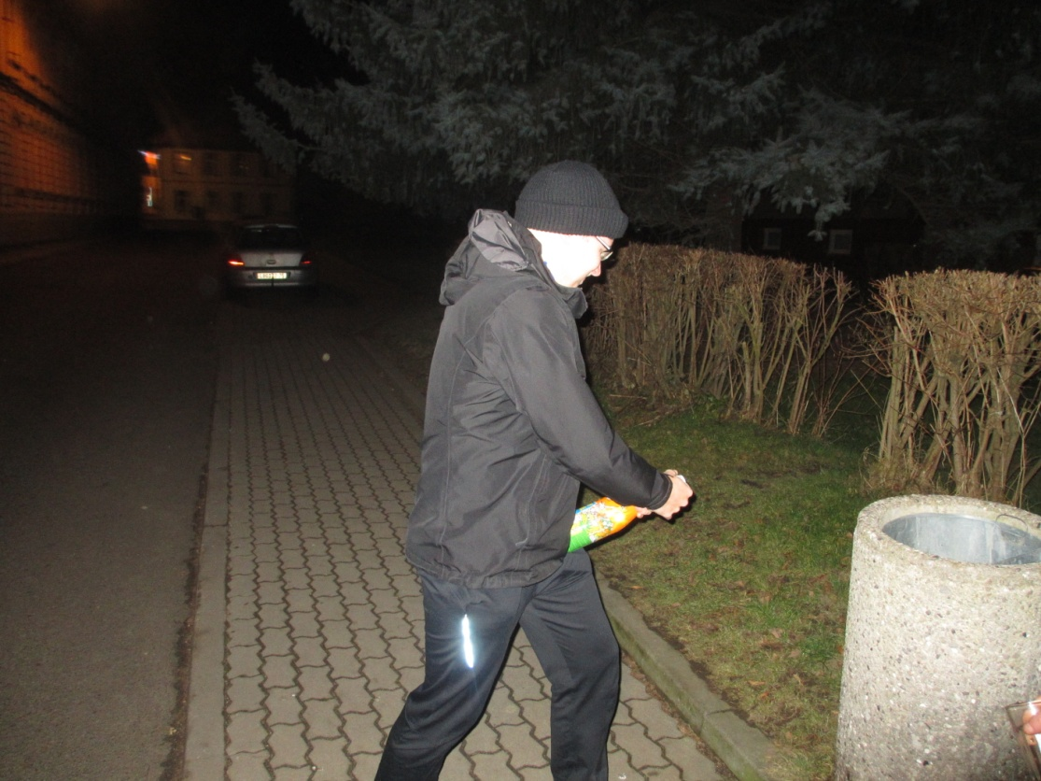
Fotky 2000
Otevře Panzal dětský šampus? (kliknětě)

Slide 76
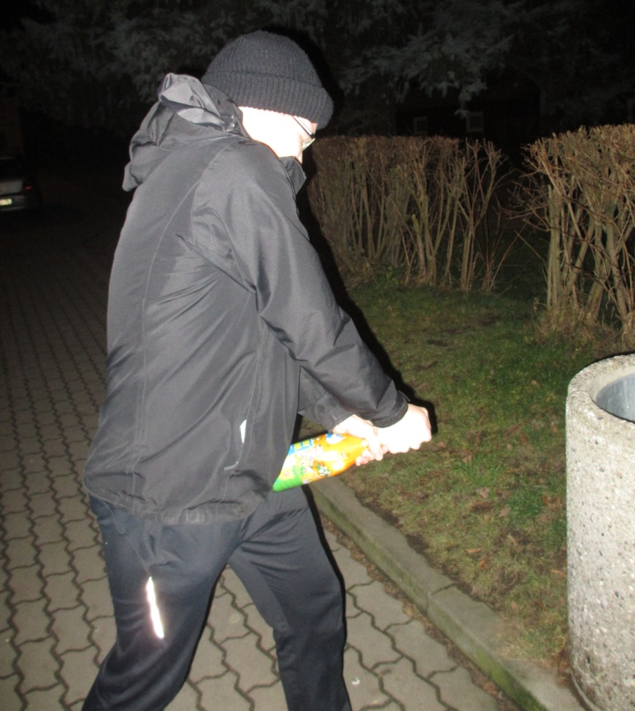
Fotky 2000
Otevře Panzal dětský šampus? (kliknětě)

Slide 77
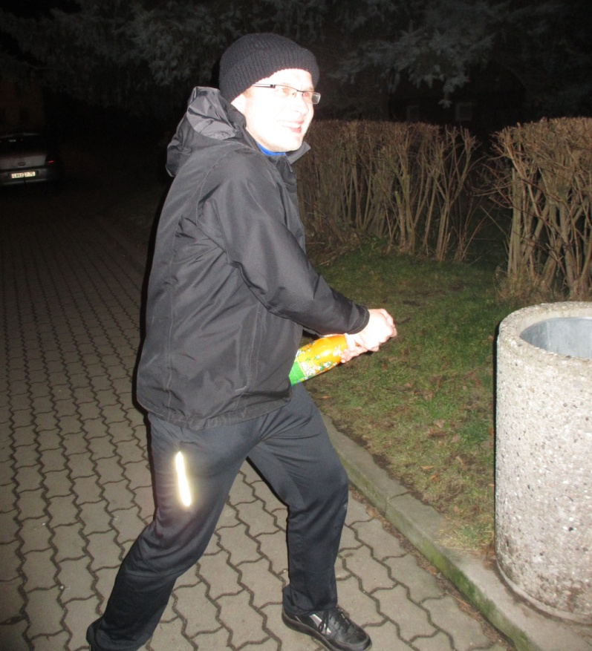
Fotky 2000
Otevře Panzal dětský šampus? (kliknětě)

Slide 78
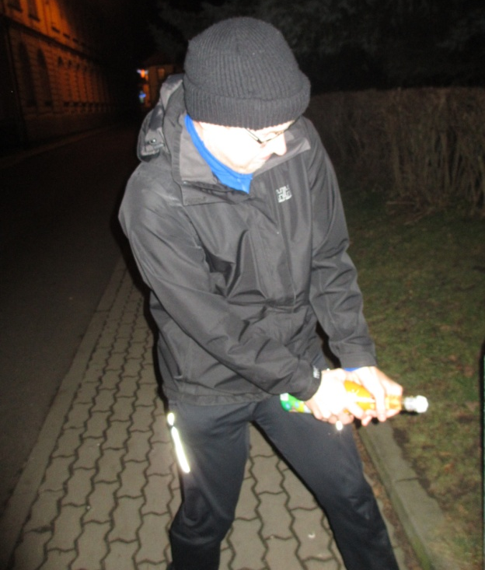
Fotky 2000
Otevře Panzal dětský šampus?
Ano
Ne

Slide 79
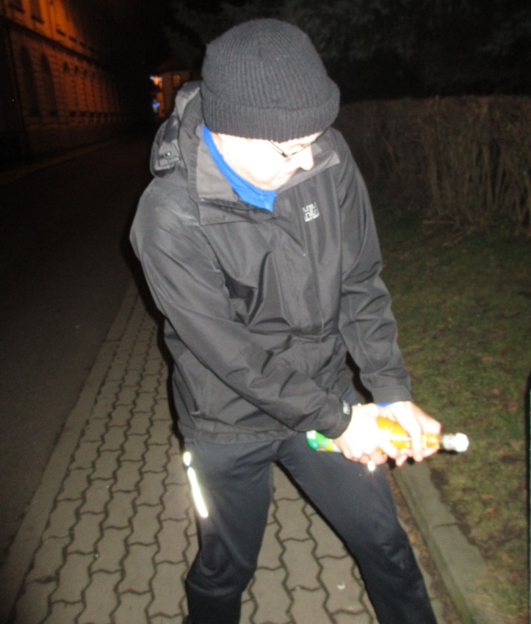
Fotky 2000
Otevře Panzal dětský šampus?
Ano
Ne

Slide 80
Fotky 2000
Otevře Panzal dětský šampus?
Ano
Ne

Slide 81
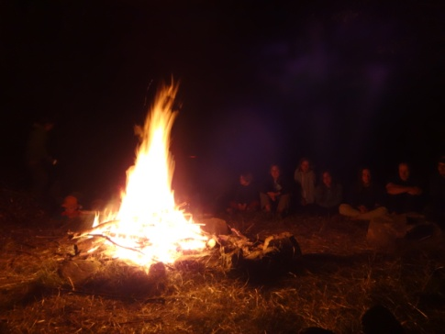
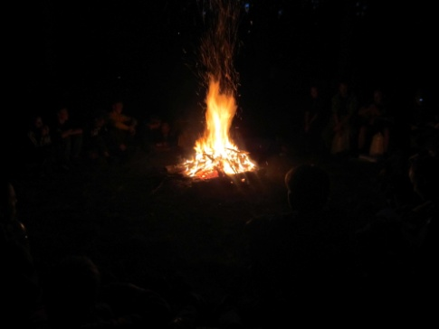
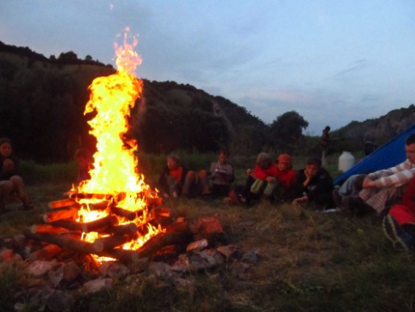
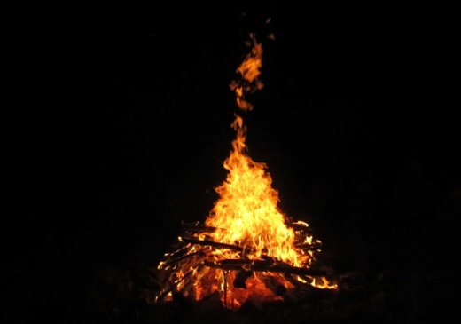
Fotky 3000
Který z těchto ohňů jsme měli na posledním táboře?
A
B
C
D

Slide 82
Fotky 3000
Který z těchto ohňů jsme měli na posledním táboře?
A
B
C
D

Slide 83
Fotky 3000
Který z těchto ohňů jsme měli na posledním táboře?
A
B
C
D

Slide 84
Fotky 3000
Který z těchto ohňů jsme měli na posledním táboře?
A
B
C
D

Slide 85
Fotky 3000
Který z těchto ohňů jsme měli na posledním táboře?
A
B
C
D

Slide 86
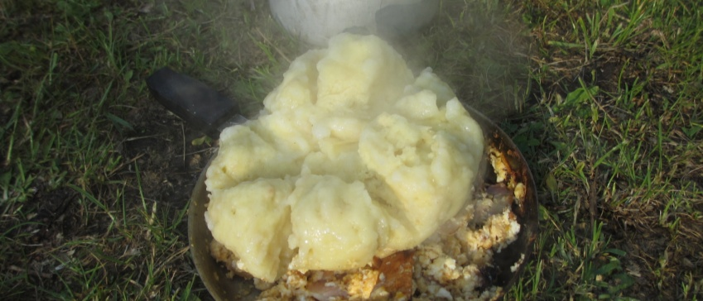
Fotky 4000
Kdo ukuchtil tento knödle?
Jáchym
Kuba
Mates
Pepča

Slide 87
Fotky 4000
Kdo kuchtil ten knödle?
Jáchym
Kuba
Mates
Pepča

Slide 88
Fotky 4000
Kdo kuchtil ten knödle?
Jáchym
Kuba
Mates
Pepča

Slide 89
Fotky 4000
Kdo kuchtil ten knödle?
Jáchym
Kuba
Mates
Pepča

Slide 90
Fotky 4000
Kdo kuchtil ten knödle?
Jáchym
Kuba
Mates
Pepča

Slide 91
Fotky 5000
Co se stalo Nesquikovi?
Něco ucítil
Hodil pádlo
Chytá tenisák
Uviděl Pepču

Slide 92
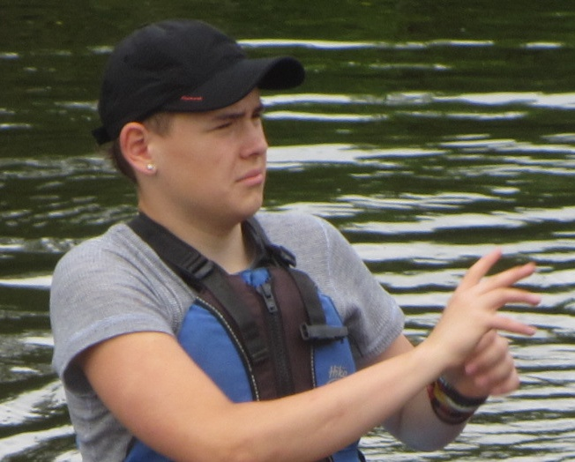

Slide 93
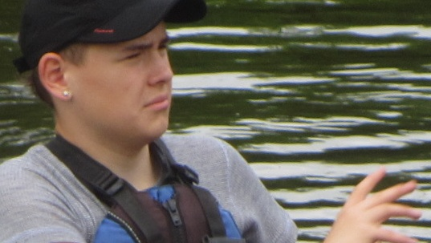

Slide 94
Fotky 5000
Co se stalo Nesquikovi?
Něco ucítil
Hodil pádlo
Chytá tenisák
Uviděl Pepču

Slide 95
Fotky 5000
Co se stalo Nesquikovi?
Něco ucítil
Hodil pádlo
Chytá tenisák
Uviděl Pepču

Slide 96
Fotky 5000
Co se stalo Nesquikovi?
Něco ucítil
Hodil pádlo
Chytá tenisák
Uviděl Pepču

Slide 97
Fotky 5000
Co se stalo Nesquikovi?
Něco ucítil
Hodil pádlo
Chytá tenisák
Uviděl Pepču

Slide 98
Tábory 1000
Kterou řeku jsme nejeli na posledních čtyřech táborech?
Pilica
Morava
Hron
Berounka

Slide 99
Tábory 1000
Kterou řeku jsme nejeli na posledních čtyřech táborech?
Pilica
Morava
Hron
Berounka

Slide 100
Tábory 1000
Kterou řeku jsme nejeli na posledních čtyřech táborech?
Pilica
Morava
Hron
Berounka

Slide 101
Tábory 1000
Kterou řeku jsme nejeli na posledních čtyřech táborech?
Pilica
Morava
Hron
Berounka

Slide 102
Tábory 1000
Kterou řeku jsme nejeli na posledních čtyřech táborech?
Pilica
Morava
Hron
Berounka

Slide 103
Tábory 2000
Kdo nemá plavky?
Ten vpravo
Ten vlevo
Oba
Nikdo

Slide 104
Tábory 2000
Kdo nemá plavky?
Ten vpravo
Ten vlevo
Oba
Nikdo

Slide 105
Tábory 2000
Kdo nemá plavky?
Ten vpravo
Ten vlevo
Oba
Nikdo

Slide 106
Tábory 2000
Kdo nemá plavky?
Ten vpravo
Ten vlevo
Oba
Nikdo

Slide 107
Tábory 2000
Kdo nemá plavky?
Ten vpravo
Ten vlevo
Oba
Nikdo

Slide 108
Tábory 3000
V jakém pořadí byly tyto celoroční hry? Naruto, Červený trpaslík, Pán prstenů, Mafie
Na., Ma., Pá., Če.
Ma., Na., Pá., Če.
Na., Ma., Če., Pá.
Ma., Na., Če., Pá.

Slide 109
Tábory 3000
V jakém pořadí byly tyto celoroční hry? Naruto, Červený trpaslík, Pán prstenů, Mafie
Na., Ma., Pá., Če.
Ma., Na., Pá., Če.
Na., Ma., Če., Pá.
Ma., Na., Če., Pá.

Slide 110
Tábory 3000
V jakém pořadí byly tyto celoroční hry? Naruto, Červený trpaslík, Pán prstenů, Mafie
Na., Ma., Pá., Če.
Ma., Na., Pá., Če.
Na., Ma., Če., Pá.
Ma., Na., Če., Pá.

Slide 111
Tábory 3000
V jakém pořadí byly tyto celoroční hry? Naruto, Červený trpaslík, Pán prstenů, Mafie
Na., Ma., Pá., Če.
Ma., Na., Pá., Če.
Na., Ma., Če., Pá.
Ma., Na., Če., Pá.

Slide 112
Tábory 3000
V jakém pořadí byly tyto celoroční hry? Naruto, Červený trpaslík, Pán prstenů, Mafie
Na., Ma., Pá., Če.
Ma., Na., Pá., Če.
Na., Ma., Če., Pá.
Ma., Na., Če., Pá.

Slide 113
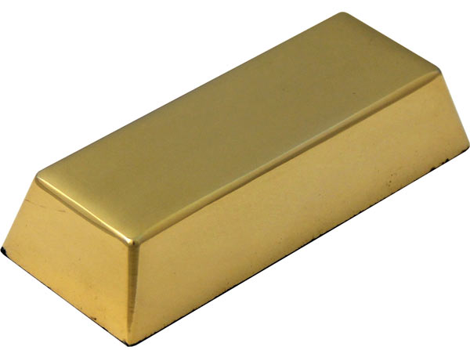
Tábory 4000

Slide 114
Tábory 5000
Kdo, komu co dělá? Čí je to zadek?
Odpověď

Slide 117
Tábory 5000

